Slide 1
Projekt edukacyjny
„Jak spędzam wolny czas? – moje pasje, moje hobby” realizowany w klasie VI

Slide 2
Przypomnijmy :
Czas wolny dziecka jest to czas, w którym może ono według swojego upodobania wypoczywać, bawić się i zaspokajać potrzeby wynikające z własnych zainteresowań.
Hobby, pasja, zainteresowanie, potocznie konik to czynność wykonywana dla relaksu w czasie wolnym od obowiązków.
A więc jest to:
zdobywanie wiedzy
doskonalenie swoich umiejętności
Głównym celem pozostaje jednak
przyjemność płynąca z uprawiania hobby

Slide 3
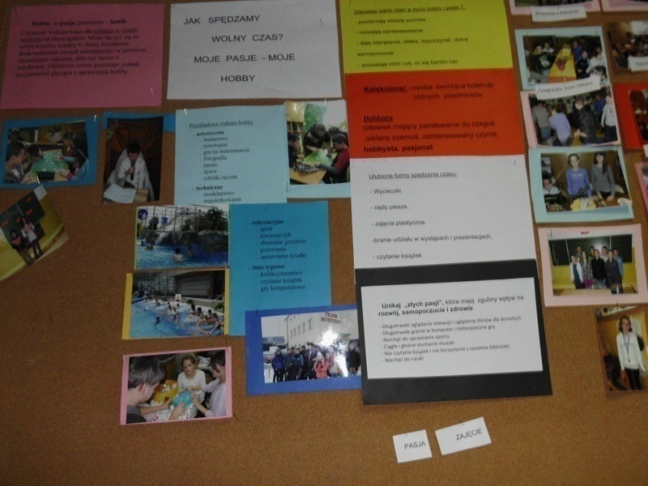
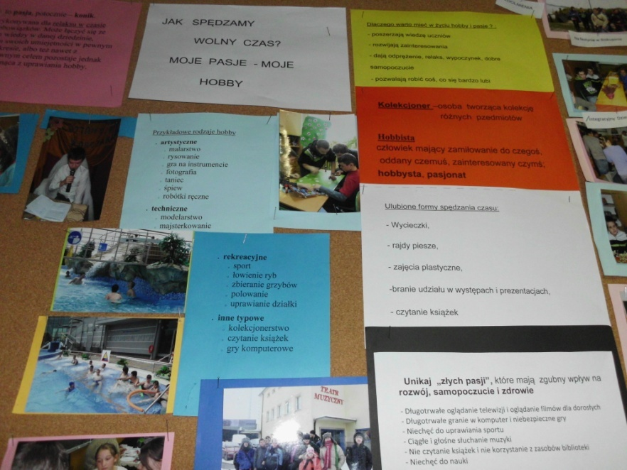
Wykonaliśmy w klasie gazetkę

Slide 4
Na gazetce umieściliśmy słownictwo związane z projektem, przykładowe hobby, oraz przykłady dobrych i złych pasji.

Slide 5
W październiku br. przeprowadzono badania ankietowe wśród uczniów klasy VI na temat:
„Jak spędzam wolny czas?”
Uczniowie zostali zachęceni do udzielania odpowiedzi szczerych. Ankieta dostarczyła między innymi odpowiedzi na pytania:
- Czym jest dla nas czas wolny?
- Czym najbardziej lubimy się zajmować?
- Jakie programy telewizyjne oglądamy?
- Kto organizuje nam czas wolny?
- Z kim najczęściej spędzamy ten czas?
- W jakim miejscu najchętniej wypoczywamy?

Slide 6
A więc jak odpowiadaliśmy?
Dla nas czas wolny jest wypoczynkiem
w domu, grą na komputerze, zabawą
i chwilą relaksu.

Slide 7
2. Najczęściej wykonywane przez nas zajęcia:

Slide 9
Zajęcia dodatkowe pozaszkolne, kółka zainteresowań
Surfowanie
po internecie

Slide 10
Najczęściej lubimy słuchać muzyki, grać w gry komputerowe, przebywać z rodziną, a rzadko chodzimy do kina.
3.Najczęściej lubimy oglądać:
Seriale
Komedie
Horrory
Sport - mecze
4. Przed telewizorem spędzamy od 1 – 4 godzin
5. Przy komputerze 1, 2 i wiele godzin.
6. Zazwyczaj czas wolny organizujemy sami.

Slide 11
7.Najczęściej czas wolny spędzamy
z rodziną, rówieśnikami, a rzadziej samotnie.
8. Najchętniej wypoczywamy w domu, mniej
w parku.
9. Z rówieśnikami lubimy grać w piłkę, jeździć
na rowerze, uprawiać sport i spacerować.
10. Zdecydowanie dla wszystkich wypoczynek jest
dniem wolnym od szkoły.

Slide 12
Przeprowadzono również ankietę wśród rodziców
“Jak spędzali wolny czas będąc w naszym wieku?”
Analiza ankiet pozwoliła
na sformułowanie wniosków:

Slide 13
1.Rodzice nasi czytali szczególnie książki, bawili się w chowanego, w klasy, w podchody, dwa ognie, spotykali się z koleżankami.
2. Na świeżym powietrzu przebywali po 2,3 ,5 i więcej godzin.
3. Korzystali tam z różnych gier i zabaw.
4. Mało czasu spędzali przy oglądaniu programów telewizyjnych.
5. Nie korzystali z komputerów, ponieważ nie mieli ich w domu.
6. Ze znajomymi spędzali wiele czasu kąpiąc się w jeziorze, grając w gry, w piłkę, korzystając ze spacerów rowerowych.
7. Najczęściej wyjeżdżali na wycieczki z klasą.
8. Wśród dyscyplin sportowych jakie uprawiają rodzice zdecydowanie wymieniają bieganie, potem piłkę ręczną, jazdę na rowerze.

Slide 14
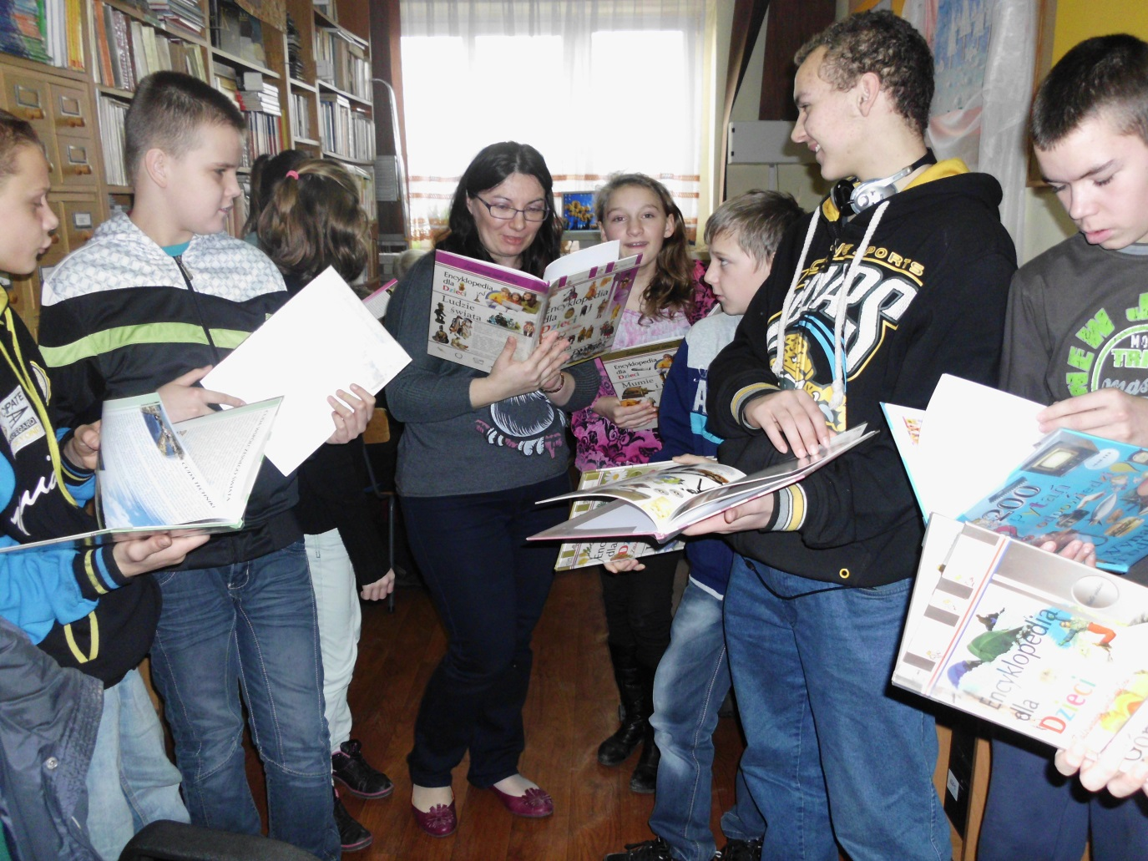
Odbyliśmy wizytę w bibliotece szkolnej. Pani bibliotekarka służyła nam radą jaką książkę wypożyczyć. Oczywiście były to książki o różnych zainteresowaniach.

Slide 15
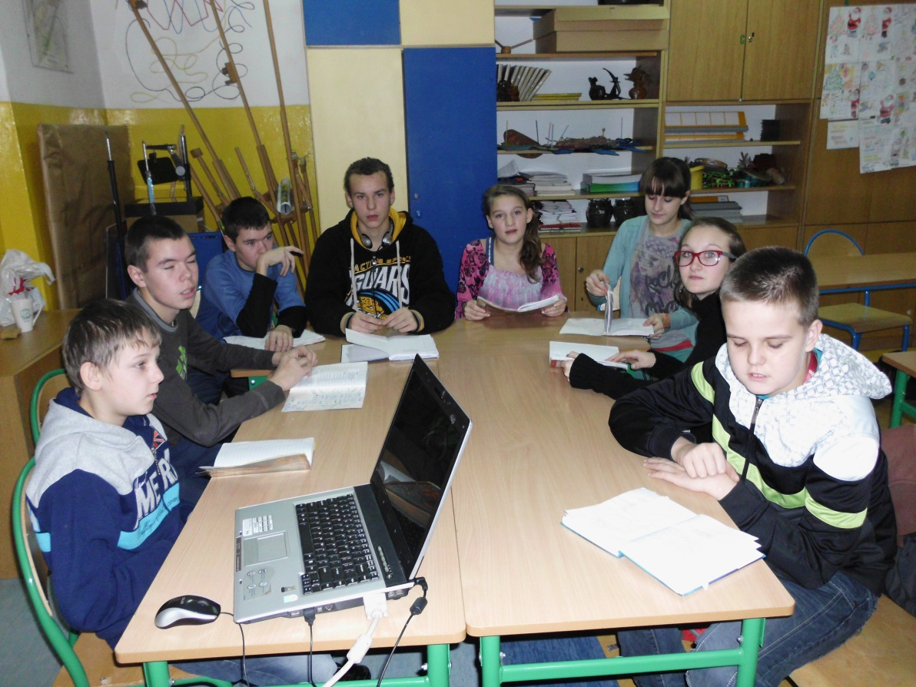
Na kolejnych zajęciach opisywaliśmy o sobie, o tym co lubimy najbardziej robić w czasie wolnym. Każdy się bardzo starał. Pani nas pochwaliła. Układaliśmy też rymowanki wierszowane .

Slide 16

Redagowaliśmy również listy do kolegów
o swoich zainteresowaniach.
Wyróżniliśmy dwa:
Patrycji Matczak i Angeliki Wojciechowskiej
GRATULUJEMY!

Slide 17
Kończyliśmy rozpoczęte zdania. Tutaj wyróżnienie przypadło również Angelice Wojciechowskiej, Patrycji Matczak,
oraz Bartkowi i Mateuszowi Borowskim.
Gdy mam czas wolny, lubię………………………………………………………………
W wolne dni będę................................................................................
Nawet w deszczowe dni nie będę........................................................
Zorganizuję zabawę w..........................................................................
Gdy rodzice będą w pracy, sam będę..................................................
Gratulujemy!

Slide 18
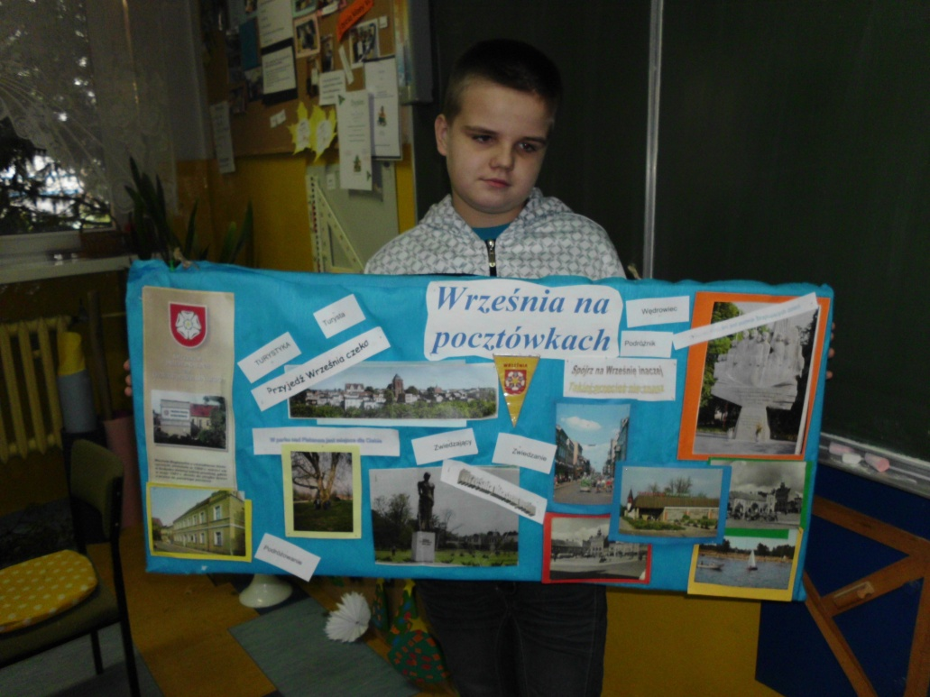
Pracowaliśmy również w grupach:
Grupa I w składzie w składzie: Mateusz Solak, Kacper Śleziona
Zebrała informacje o tematyce regionalnej miasta Wrześni.
Wcieliliśmy się w role turystów.
Turystyka - moje hobby – zwiedzam Wrześnię

Slide 19


Slide 20
Grupa II w składzie: Bartek i Mateusz Borowscy,
Marek Zielniewicz, Tomasz Manowski opracowała temat:
“Sport - to moja pasja”
Opisywaliśmy ważne dyscypliny sportowe w Polsce
Charakteryzowaliśmy znanego piłkarza – Roberta Lewandowskiego
Zachęcaliśmy wszystkich do uprawiania sportu

Slide 21
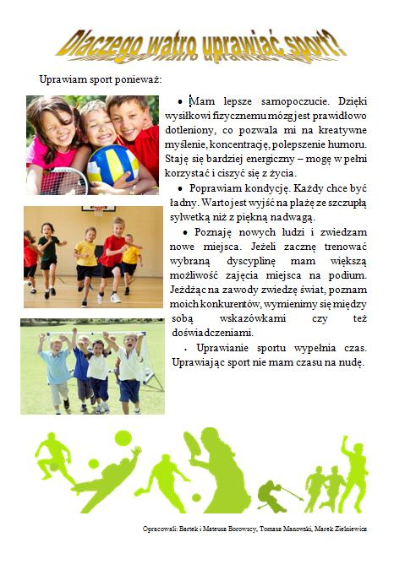
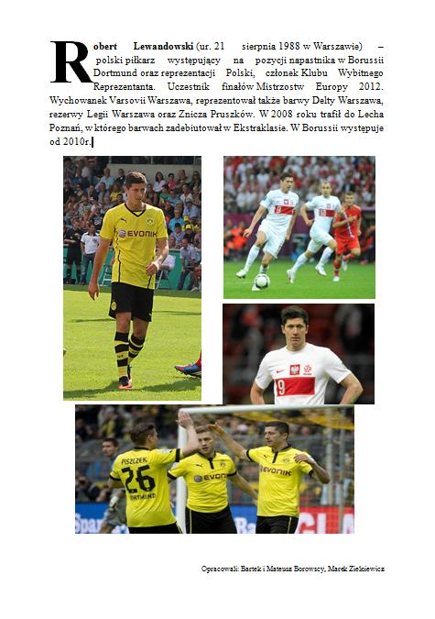
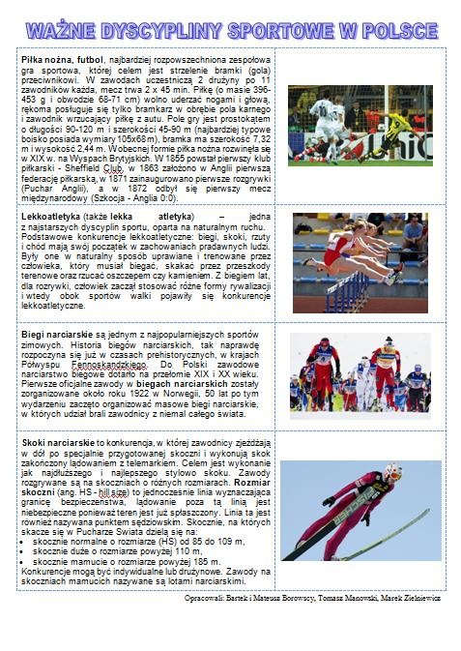

Slide 22
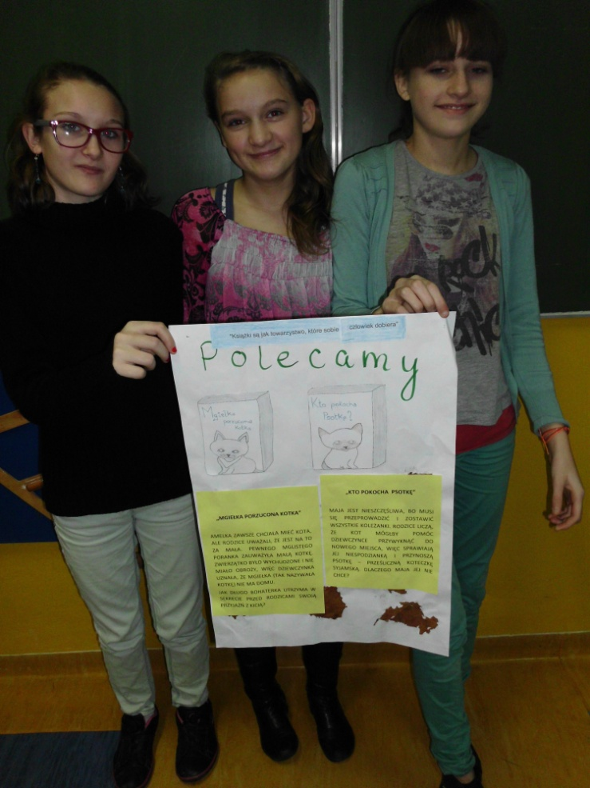
Moje zainteresowania czytelnicze
Kolejnym hobby zajęła się grupa III w składzie: Patrycja Matczak,
Wiktoria Kaźmierczak, Angelika Wojciechowska.
Napisały reklamę dowolnych książek i zachęciły pozostałych uczniów do ich przeczytania oraz przekonały nas o tym dlaczego warto czytać książki.

Slide 23


Slide 24
Kolekcjonuję samochody
Grupa IV w składzie: Krystian Niedziela
i Marcin Andrzejewski wcieliła się w rolę kolekcjonerów
Wyszukaliśmy w Internecie 5 znanych na świecie marek samochodów
Potem ułożyliśmy kilka ważnych informacji o każdej z nich
Przyporządkowaliśmy markę samochodu do odpowiedniego kraju

Slide 25
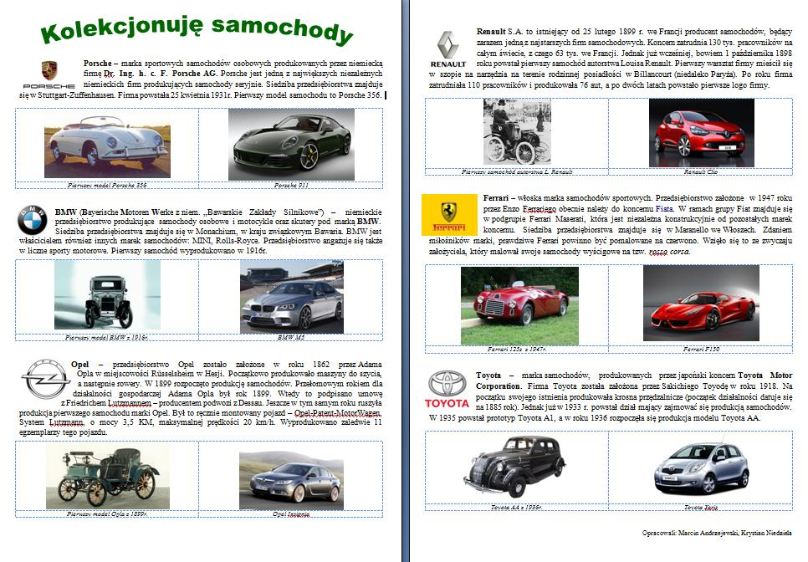

Slide 26
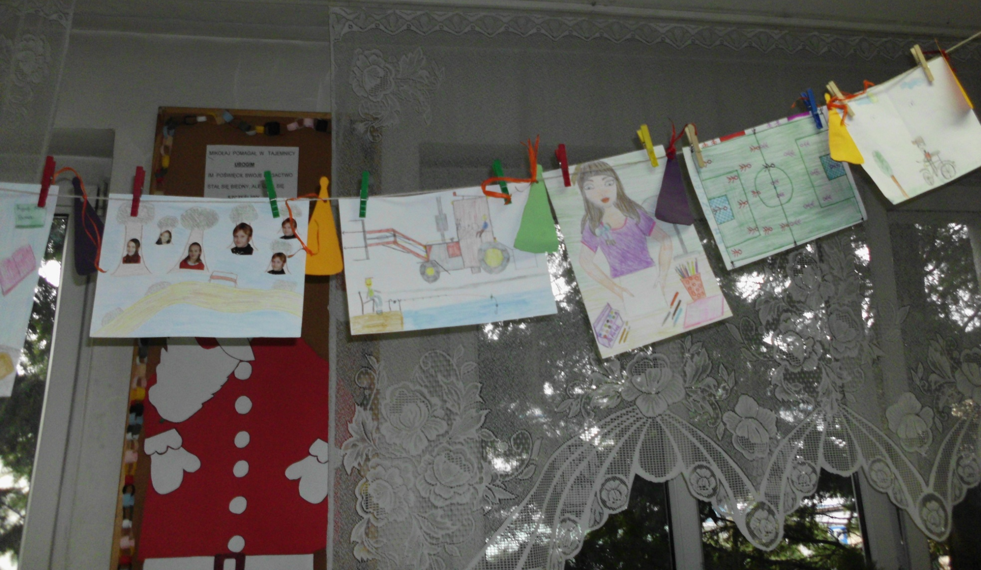
Wykonaliśmy również prace plastyczne.
One pokazują jakie jest nasze główne hobby.
Wszystkie możemy podziwiać w klasie.

Slide 27
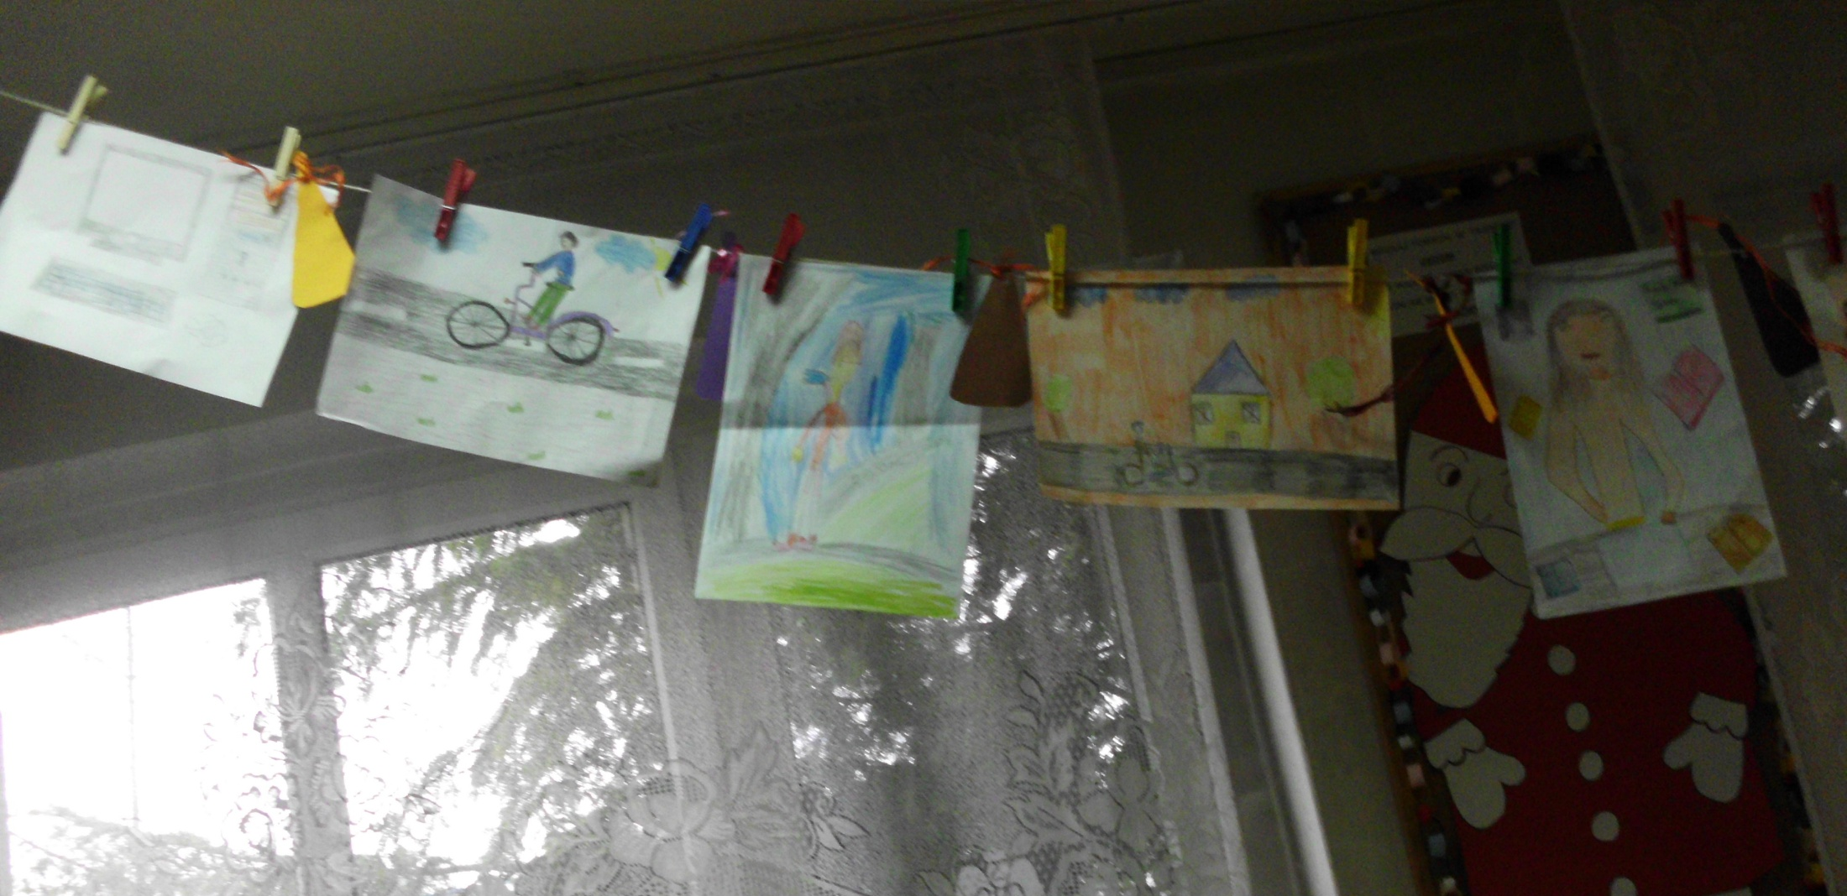

Slide 28
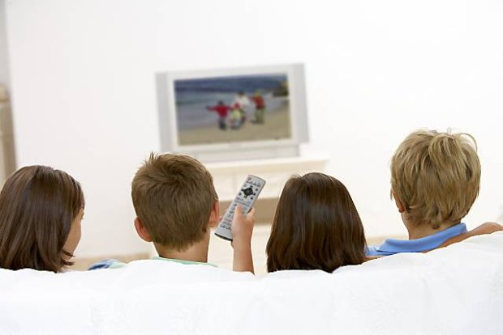
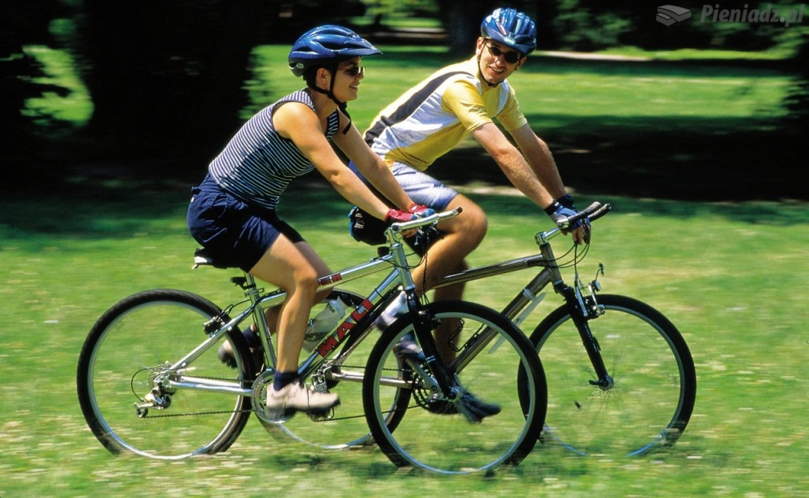
Dlaczego warto mieć w życiu hobby i pasje?:
Na to pytanie jednoznacznie odpowiadamy :
- poszerzają naszą wiedzę
- rozwijają zainteresowania
- dają odprężenie, relaks, wypoczynek, dobre samopoczucie
- pozwalają robić coś, co się bardzo lubi

Slide 29
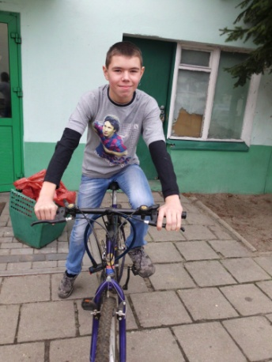
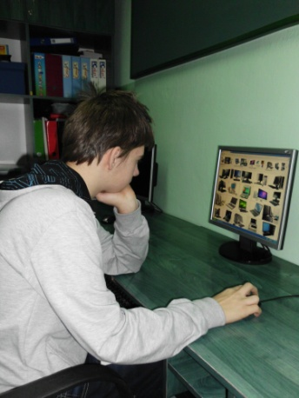
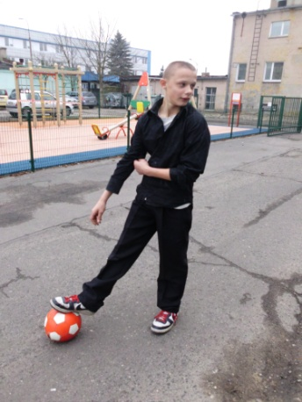
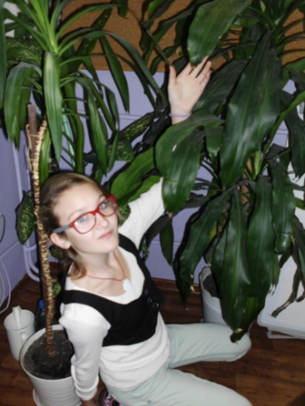
A co najbardziej lubimy? Przypomnijmy jeszcze raz:
Moje hobby to jazda na rowerze. Lubię to robić w czasie wolnym.
Moje hobby to spędzanie czasu przy komputerze.
Daje mi on rozrywkę i wiedzę.
Uwielbiam piłkę nożną bo to bardzo ciekawy sport.
Bardzo lubię spacery z koleżankami na świeżym powietrzu.
Rozmawiam i jednocześnie dotleniam się.

Slide 30
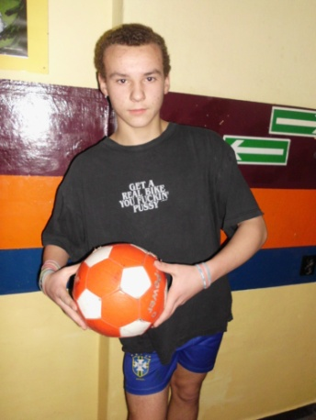
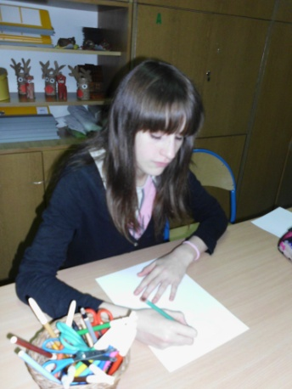
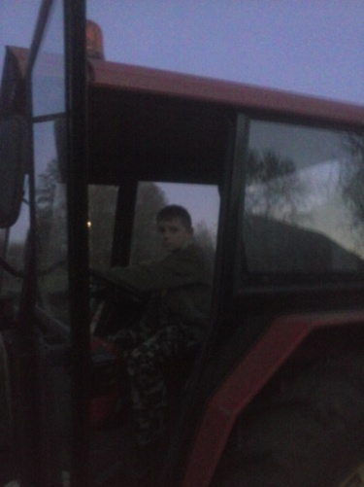
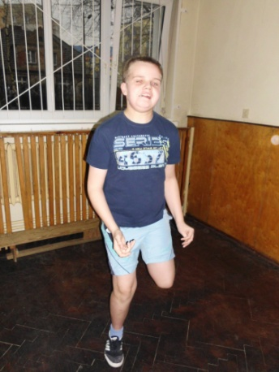
Bardzo lubię piłkę nożną.
Gdy mam wolne gram z rodzeństwem w nogę.
Uwielbiam rysować i bawić się z kotami
i psami na świeżym powietrzu.
Ja lubię pomagać tacie w gospodarstwie.
Uwielbiam wozić jedzenie dla zwierząt i pracować w polu.
Moje zainteresowanie to bieganie, które daje mi dużo energii.

Slide 31
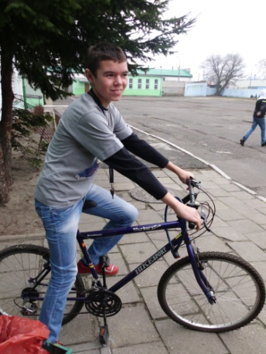
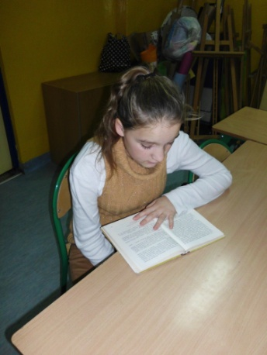
Moje hobby to jazda na rowerze.
Lubię to robić w wolnym czasie
Uwielbiam zwierzęta, a najbardziej mojego pieska.
Zajmowanie się nim sprawia mi ogromną frajdę i radość.
Lubię podziwiać nowe modele samochodów i motorów.
W przyszłości będę jeździć na motorze.

Slide 32
Określ zdania typu: prawda lub fałsz
1.Hobby to inaczej pasja.
2.Zainteresowania to inaczej hobby.
3.Majsterkowanie to hobby rekreacyjne.
4.Rysowanie i malowanie to hobby artystyczne.
5.Filatelista to zbieracz znaczków.
6. Ciągłe bierne spędzanie wolnego czasu może prowadzić do otyłości.
7. Długotrwałe granie w komputer i niebezpieczne gry to zła pasja.
8.Relaks to inaczej odpoczynek.
9.Pasje pozwalają robić to co się najbardziej lubi.
10. Uprawianie sportu należy zaliczyć do złych pasji.

